Slide 1


GLOBALLY CONNECTED
LOCALLY INTEGRATED
CV. RR STEEL AUTHORITY
General & Supply
COMPANY PROFILE
cvrrsteelauthority@gmail.com

Slide 2


DAFTAR ISI
TENTANG KAMI
Komitmen dan Kontribusi kami
PUPUK NHC
Profil Nutrisi Hayati Cair Wijaya Kusuma
MINYAK GORENG CENDANA
Profil Produsen Minyak Goreng
FURNITURE ROTAN
Profil Produsen Rotan
KOMODITI
Kopi, Sorgum, Jagung, Kentang, Jahe, dll
RR STEEL AUTHORITY

Slide 3


TENTANG KAMI
CV. RR Steel Authority adalah perusahaan yang bergerak pada bidang general dan trading. Layanan usaha kami memfasilitasi swasta maupun pemerintahan, pengadaan barang, pengelolaan agribisnis secara end to end, dan trading komoditi yang diproduksi dalam negeri.
Kami memiliki komitmen untuk mendukung semua kegiatan perusahaan dalam menghasilkan produk yang berkualitas tinggi. Selain mengedepankan kualitas, harga, pengiriman dan manajemen ERP yang baik, perusahaan kami mempunyai dedikasi yang tinggi dan menjunjung tinggi profesionalisme kerja.
RR STEEL AUTHORITY
CV. RSA sebagai perusahaan general trading & supply pada company profile ini merupakan ringkasan dari beberapa produk yang kami tawarkan, keterangan mengenai produk lebih rinci terdapat pada bagian yang terpisah dari dokumen ini. Produk-produk pilihan yang kami tawarkan ini di produksi oleh mitra kami dengan mengedepankan mutu dan kualitas tinggi, di antaranya adalah Pupuk, minyak goreng, komoditi hasil bumi, hingga furniture rotan.
“
Kami akan terus mengembangkan variasi penjualan produk yang di produksi oleh mitra-mitra kami, dan tidak menutup kemungkinan untuk dapat memenuhi permintaan produk-produk terbaik untuk usaha Anda.

Slide 4
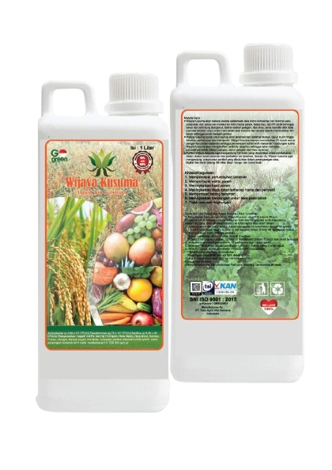
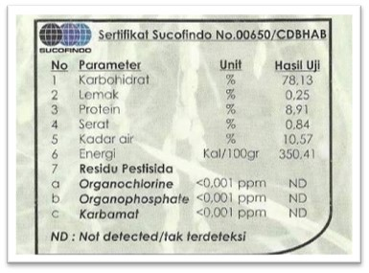
PUPUK NHC RP.165k-175k/Liter
Nutrisi Hayati Cair Wijaya Kusuma
CV. RSA bekerjasama dalam mendistribusikan Nutrisi Hayati Cair dengan merek Wijaya Kusuma, nutrisi ini bertujuan untuk mengembalikan tanah menjadi SUBUR seperti halnya tanah hutan.
Nutrisi wijayakusuma merupakan pupuk nutrisi yang berbasis pada kandungan vitamin dan mineral yang menguntungkan, yang tak terbatas jumlahnya dan berbagai unsur nutrisi yang dibutuhkan oleh tanaman baik makro maupun mikro.
Kelebihan Wijayakusuma Nutrition Dibanding Pupuk Lain:
Menetralkan PH Tanah
Menggemburkan Tanah
Memaksimalkan proses pembibitan
Memproduksi oksigen sendiri
Memaksimalkan imun dan proteksi tanaman
Hasil lab Sucofindo menujukkan penggunaan nutrisi wijaya kusuma dapat mengubah pertanian menggunakan pupuk kimia menjadi organik
Sangat praktis saat digunakan :
Cukup dicampur dengan air, dapat langsung diaplikasikan dan tidak hanyut oleh air siraman ataupun air hujan.
Diaplikasikan secara bersamaan dengan pupuk lain, dengan cara dicampurkan.
Dapat digunakan sebagai media tanam cair (hidroponik atau aquaponik).
Disimpan tanpa takut terkontamiflasi, semakin lama disimpan kualitasnya semakin baik.

Slide 5
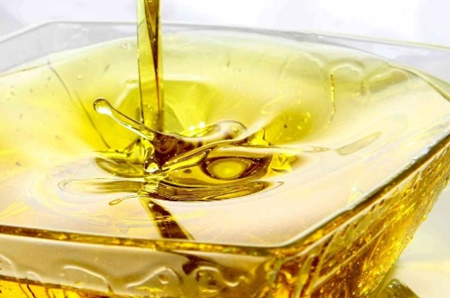

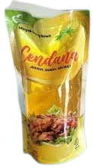
MINYAK GORENG
CENDANA
Minyak goreng dengan bahan baku kelapa sawit pilihan 190-252
CV. RSA bekerja sama dengan perusahaan minyak goreng merek cendana dalam mendistirbusikan minyak goreng kepada distributor hingga end user, minyak goreng cendana adalah minyak goreng dari kelapa sawit yang merupakan minyak nabati yang didapatkan dari mesocarp buah pohon kelapa sawit, umumnya dari spesies Elaeis guineensis, dan sedikit dari spesies Elaeis oleifera dan Attalea maripa. Minyak sawit secara alami berwarna merah karena kandungan alfa dan beta-karotenoid yang tinggi.
Minyak sawit mengandung salah satu lemak sehat yang bernutrisi dengan keunggulannya tidak mengandung asam lemak trans (Trans Fatty Acid/ TFA) atau lemak terhidrogenasi. Selain memiliki kandungan lemak sehat, juga dalam setiap 1 liter minyak kelapa sawit mengandung 20% Vitamin A, antioksidan tokoferol dan tokotrienol. Dengan pemakaian sehari-hari yang tepat guna, minyak sawit lebih sehat untuk kesehatan.

Slide 6
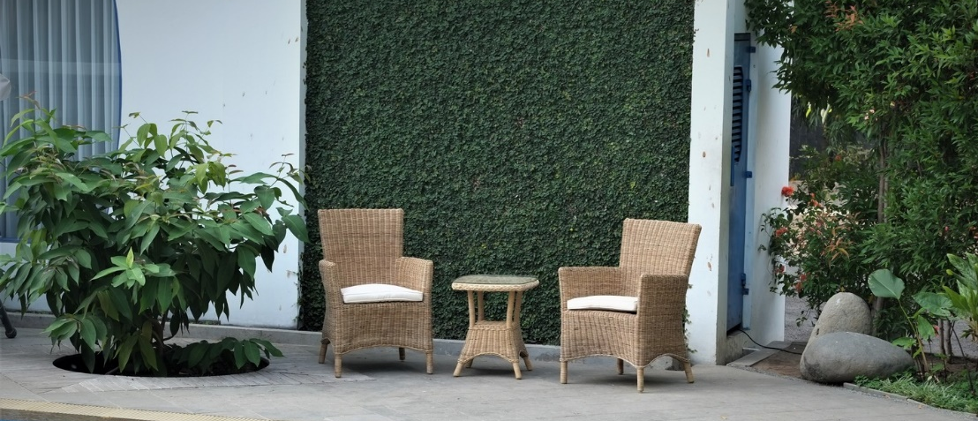
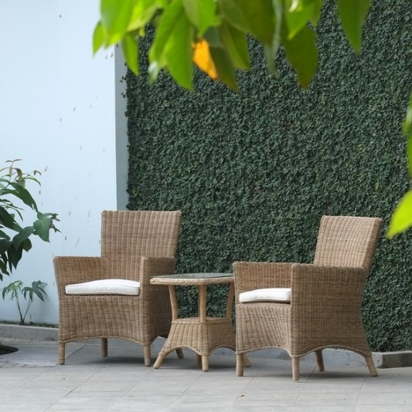
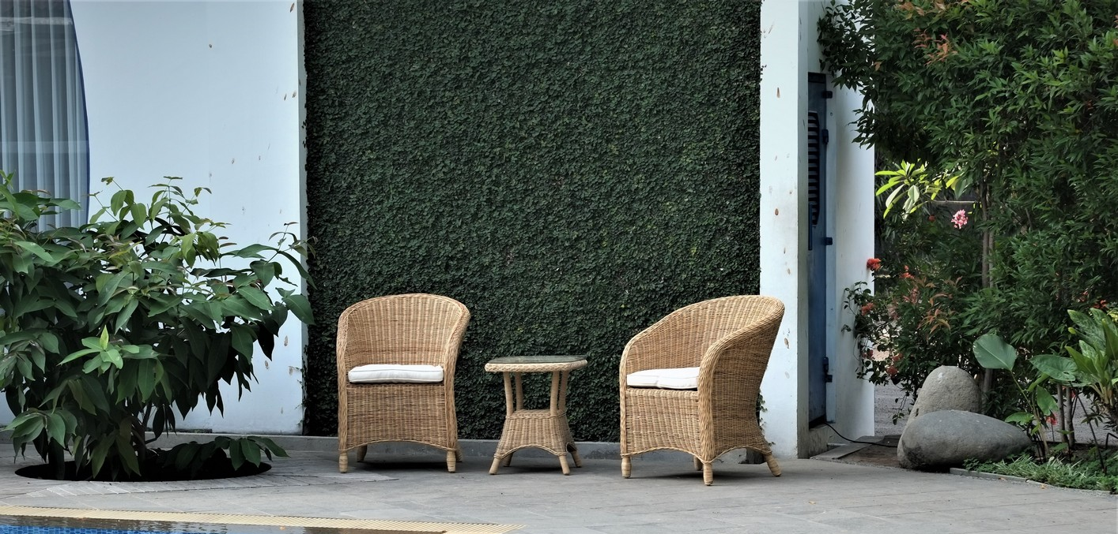
FURNITURE ROTAN
PT. RSA bekerja sama dengan Mustika Mandiri yang merupakan Produsen Rotan terbaik di kelasnya dengan fokus memproduksi furniture rotan, rotan sintetis, dan kayu.
Kami memproduksi berbagai gaya furnitur rotan indoor dan outdoor yang indah untuk pembeli di seluruh dunia. Keunggulan kami selain sudah food grade juga dikerjakan secara handmade oleh tenaga kerja profesional yang menjadi keunikan tersendiri. Mustika Mandiri telah menjadi salah satu produsen terbesar dan eksportir mebel rotan terbaik di Jawa Barat Indonesia yang menekankan pada High Quality, Konsistensi & On Time Delivery.
Rotan Peel Sintetis
Rangka : Rotan
Jenis produk yang dihasilkan diantaranya Kursi, Meja, Meja Samping, Meja Kopi, Kursi Berjemur, Kursi Bersantai, Kursi Gantung, Sofa, Lemari Pakaian, Gazebo, Daybed, Kerajinan, Buatan Tangan, Buatan Mesin, Baki Mengambang, Barang Khusus, dll

Slide 7
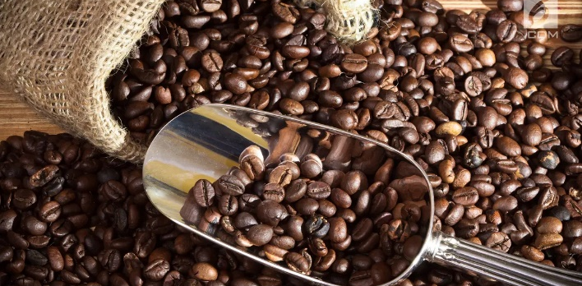
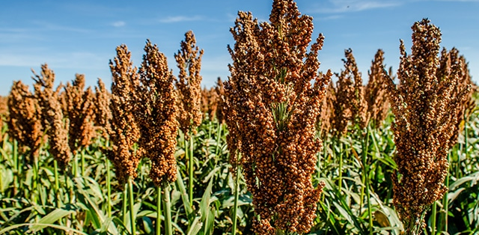
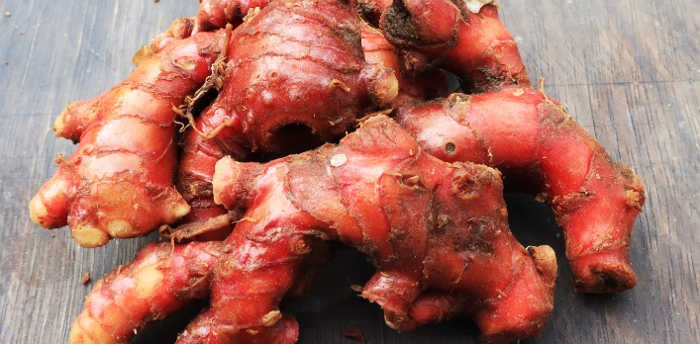
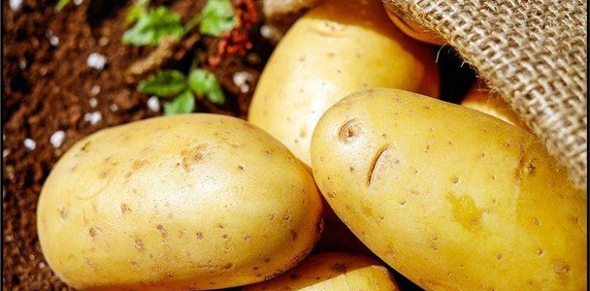
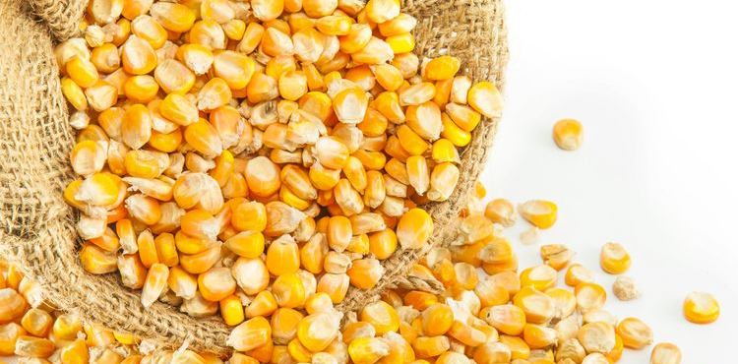
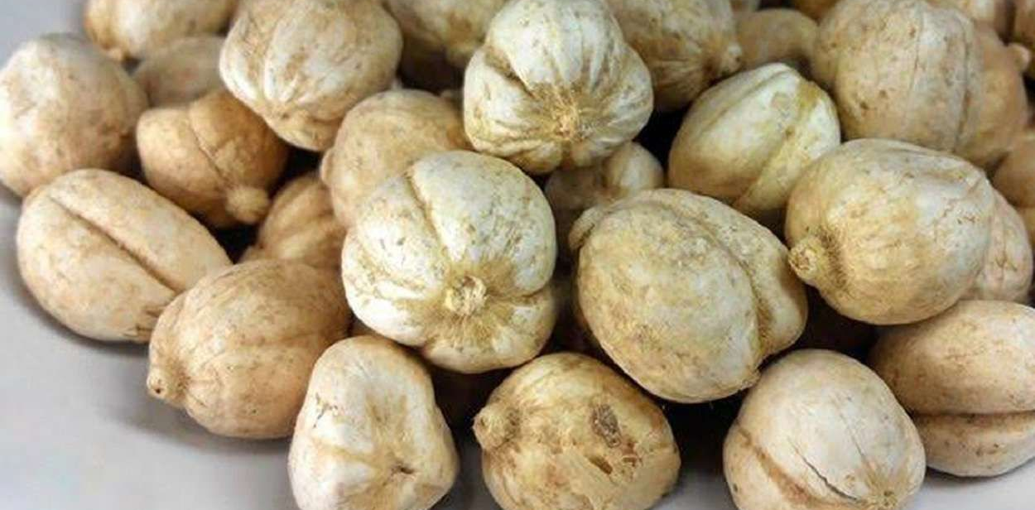
TRADING KOMODITI
Komoditi Hasil Bumi Indonesia
Indonesia menghasilkan banyak variasi pertanian terbaik karena sumber daya alam yang melimpah. PT. RSA menggunakan potensi ini untuk mendistribusikan hasil pertanian yang diproduksi oleh banyak mitra-mitra pertanian yang kami miliki, PT. RSA sendiri memiliki jaringan yang besar dalam berbagai variasi komoditi dengan banyaknya dukungan dari kelompok tani yang tersebar di pulau Jawa, Sumatera, dan sekitarnya. Beberapa komoditi yang menjadi produk unggulan kami adalah sebagai berikut :
KOPI BEAN / BUBUK 130-240k/kg
Jenis : Robusta dan Arabica
Sumber : Jawa Barat
SORGUM 15-55k/kg
Jenis : Beras Sorgum Merah dan Putih
Sumber Jawa Barat
JAHE 30-70k/kg
Jenis : Jahe Merah
Sumber : Jawa Barat
Kentang 25k – 90k/kg
Jenis : Kentang Lokal
Sumber : Jawa Barat
JAGUNG 9k-20k/kg
Jenis : Pipil Hibrida dan Tepung Jagung
Sumber : Jawa Barat - Jawa Timur
Kapulaga 250-300k/kg
Jenis : Kapulaga Lokal
Sumber : Jawa Barat

Slide 8



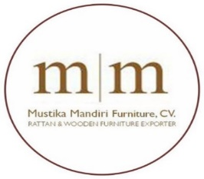


MITRA KAMI
PT. KARUNIA AGRO HITA KENCANA
PT TIARA AGRO HITA KENCANA
PT. MUSTIKA MANDIRI
PT. TRI KUNCONA MULYO

Slide 9



CV. RR STEEL AUTHORITY
Contact
085846859504 / 081221406365
cvrrsteelauthority@gmail.com

